Slide 1
PPE Park’in

Slide 2
Sommaire
Présentation du projet
Répartition des tâches
Aperçu du site
Déroulement du projet

Slide 3
Présentation du projet
Création d’un site de réservation de places de parking
Création d’une application web
Système de gestion de place

Slide 4
Langages utilisés :
HTML, CSS
PHP
SQL
Logiciel utilisés :
Bracket
Wampserver
Framework:
Bootstrap

Slide 5
Répartition des tâches
Partie utilisateur:
Abigaelle
Samir
Partie administrateur:
Micheal
Paul

Slide 6
Front-end
Parties fonctionnelles :
La page d’accueil
Navigation entre les différentes pages
Design intuitif

Slide 7
Aperçu du site

Slide 8
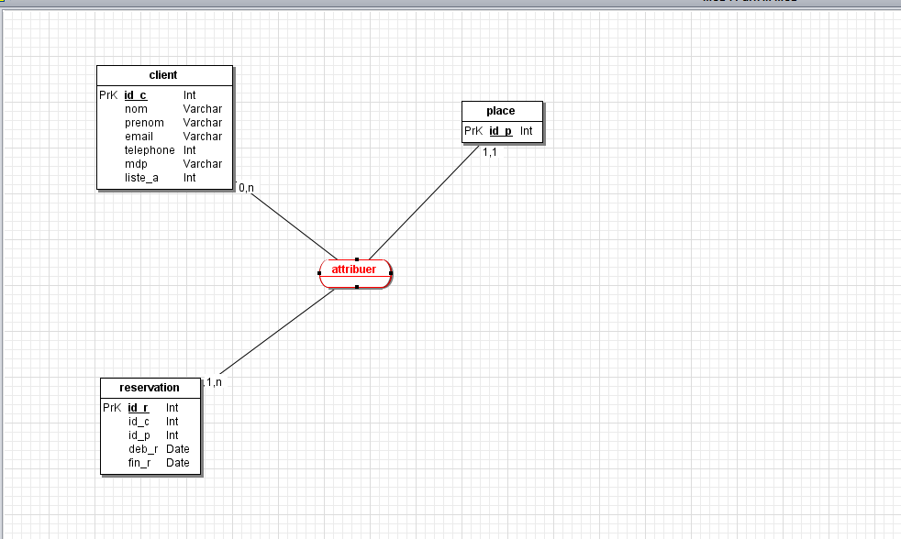
Back-end

Slide 9
Parties fonctionnelles :
Connexion avec son compte utilisateur et administrateur
Affichage de la liste des utilisateurs

Slide 10
État d’avancement du projet :
Les différentes pages sont reliées à la base de données
Les utilisateurs peuvent se connecter sur le site

